Slide 1
الموت الاسود
الطاعون
plague

Slide 2
الطاعون : مرض بكتيري معدي حاد، وهو من الأمراض المشتركة بين الإنسان والحيوان ويصنف كأحد الأمراض المحجريه الخطيرة التي تسبب الأوبئه في حالة عدم السيطرة عليها.
سمي بالموت الاسود لأنه من اكثر الاوبئة ضراوة في التاريخ الانساني.

Slide 3
تاريخ المرض
انتشر من منطقة الشرق الأوسط إلى حوض البحر المتوسط خلال القرن الخامس والسادس وتسبب في مقتل نصف سكان هذه المناطق.
ضرب أوروبا ما بين القرن الثامن والرابع عشر, وتسبب في وفاة حوالي 40 بالمائة من شعوب أوروبا.
بدأ من الصين عام 1855 ميلادي وانتشر إلى القارات الأخرى

Slide 4
1689م وعاشت بغداد بمأتم , وفي خلال ثلاثة اشهر او اربعة اهلك المرض اكثر من مئة الف نسمة , اول ما ظهر في مندلي , ثم أتى الى بغداد
مرض الطاعون في العراق
وفي اواسط سنة 1690م عاد مرض الطاعون مرة اخرى وظهر ببغداد , فكان أشد واكبر فبلغت الوفيات نحو الف نسمة يومياً وربما تجاوزت ذلك
1772م , جاء الى العراق من اسطنبول , وهلك فيه اعداد لا يحصى عددهم , وفي مدينة بغداد قضي على عوائل بكاملها .
في عام 1831 م حدث طاعون في بغداد وقد ظل المعمرون من أهل بغداد يتحدثون عن مآسيه حتى عهد متأخر , وكان الموت يحصد الناس بالآلاف ويزداد كل يوم , حتى بلغ عدد الموتى تسعة آلاف في اليوم الواحد.
والد جد الدكتور علي الوردي كما ذكر ذلك في كتابه لمحات اجتماعية من تاريخ العراق بجزئه الأول .
1889م هرب غالبية السكان, لاسيما اليهود واغنياؤها الى المناطق الريفية واستمر المرض ثلاثين يوماً , وبلغ عدد الوفيات في كل يوم 1300 شخصاً.

Slide 5
اسباب المرض
تسمى البكتريا المسببة للطاعون يرسينيا بستس yersenia pestis نسبة إلى مكتشفها الأول أليكساندر بستس ، وهذه البكتيريا
تحتفظ بها القوارض مثل الفئران ,القطط ,السنجاب ,الكلاب الارانب ,الجمال ,الخرفان . وتتكاثر بداخلها وتنمو، وتنقل عدواها إلى الإنسان عن طريق
البراغيث ,القمل والقراد التي تلدغ الفأر المعدِي ثم تلدغ الإنسان .
أو نتيجة عض الفئران المعدية للإنسان بشكل مباشر .
من إنسان إلى آخر بشكل مباشر أيضاً عن طريق الرذاذ والسعال والعطاس.

Slide 7
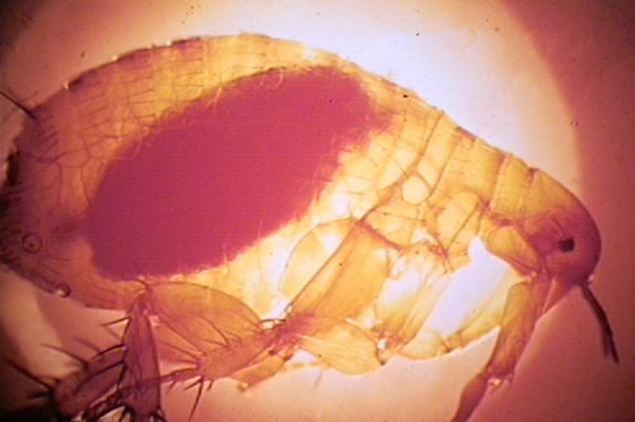
في براغيث الفئران الشرقية (الأصلم (cheopsis) تحتقن بعد تناول وجبة الدم. هذا النوع من البراغيث هو من الناقلات الأساسية لنقل الطاعون يرسينيا إلى الكائن الحي وهى مسؤولة عن الطاعون الدبلي في معظم أوبئة الطاعون في آسيا وأفريقيا ، وأمريكا الجنوبية. كل من البراغيث من الذكور والإناث تتغذى على الدم ويمكنها أن تنقل العدوى

Slide 8
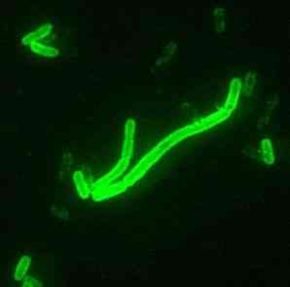
The microbes that cause the plague are a type of bacteria known as the Yersinia pestis

Slide 9
ينقسم مرض الطاعون إلى ثلاثة أنواع تختلف طرق انتقالها وانتشارها من نوع إلى اخر
1- الطاعون الدملي:Bubonic plague
هو أكثر الأنواع حدوثاً، وهذا النوع يصيب الغدد الليمفاوية، ويمثل حوالى ٨٤% من الإصابات بالطاعون، ويحدث عندما يلدغ البرغوث المعدى الإنسان بعد أن يلدغ الفأر المصاب بالعدوى، فينقل إليه عدوى بكتيريا الطاعون، التى تتكاثر وتنتشر فى مكان اللدغة، ثم تنتشر عن طريق السائل الليمفاوى إلى الغدد الليمفاوية الموجودة فى هذه المنطقة،
تكون الأدمال تحت الإبطين و في أعلى الفخذ و الرقبة
يسبب غرغرينا في أطراف الجسم. (مثال: أصابع اليدين و القدمين الشفاه و الأنف.)
ويسبب هذا النوع وفاة من 1 إلى 15 بالمائة من الحالات التي يتم علاجها، بينما يسبب وفاة من 40 إلى 60 بالمائة من الحالات إذا تركت دون علاج
فترة الحضانة ما بين 1-7 أيام.

Slide 10
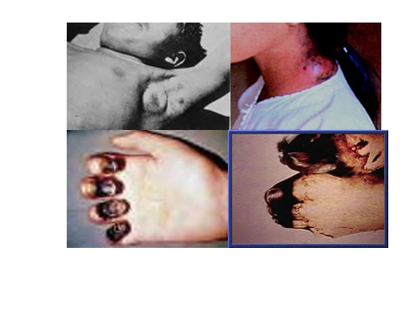

Slide 11
2- الطاعون الرئوي:
وهو أكثر أنواع الطاعون خطورة لسهولة انتقاله وانتشاره بين المخالطين للمريض خاصة في الظروف المناخية والبيئة غير الصحية، كما ينتقل عن طريق فضلات الشخص المريض إلى الشخص السليم.
و ينشأ هذا النوع نتيجة استنشاق الميكروب الموجود بالهواء عند تلوثه بالرذاذ الصادر من المصابين بالطاعون الرئوي نتيجة السعال، و يسبب هذا النوع وفاة 100 بالمائة من الحالات المصابة خلال 24 ساعة من الإصابة إذا تركت دون علاج .فترة الحضانة بين 2-4 أيام.
3- الطاعون التسممي:
وهو النوع الذي يلوث فيه الميكروب الدم بالجسم كله، ويكون مصدر تلوث الدم إما العض المباشر للبراغيث الناقلة أو انتشاره إلى الدم من الأنواع السابق ذكرها.
فترة الحضانة ما بين 1-7 أيام.

Slide 12
اعراض المرض
يتميز مرض الطاعون بظهور الأعراض العامة للإصابة بالبكتيريا وكذلك أعراض مميزة لكل نوع من أنواعه الثلاثة،
أما الأعراض العامة فتتمثل
في ارتفاع درجة الحرارة
والإعياء الشديد
والرجفة
وآلام العضلات والمفاصل
والغثيان
وآلام الحلق والبلعوم
واضطرابات ذهنية وغيبوبة.

Slide 13
اما العلامات المميزة لكل نوع منها فهي كالتالي
الطاعون الدملي:
يصاب المريض بالتهابات حادة وتورم مؤلم في الغدد اللمفاوية القريبة من مكان لدغ البرغوث.
الطاعون الرئوي:
يتميز هذا النوع بسعال وبلغم غزير، بالإضافة للأعراض العامة للمرض.
الطاعون التسممي:
يحدث هذا النوع في غالب الأحيان كمضاعفات مرضية للنوعين السابقين - الدملي والرئوي - يتميز بارتفاع شديد في درجة الحرارة - صداع – إحساس بالضعف والهزال وهبوط حاد في القلب.

Slide 14
الاجراءات الوقائية
الإجراءات الوقائية تجاه المريض:
العزل الإجباري للمريض في أماكن خاصة في المستشفيات حتى يتم الشفاء التام، كذلك يجب تطهير إفرازات المريض ومتعلقاته والتخلص منها بالحرق، ويتم تطهير أدوات المريض بالغلي أو بالبخار تحت الضغط العالي، أيضا يتم تطهير غرفة المريض جيدا بعد انتهاء الحالة
الإجراءات الوقائية تجاه المخالطين:
يتم حصر وفحص كافة المخالطين المباشرين وغير المباشرين للمريض وفحص عينات من الدم بحثا عن عصيات الطاعون، وكذلك يتم تحصينهم باللقاح الواقي. عطائهم كبسول تتراسيكلين كأجراء وقائيا
في حالات الطاعون الرئوي ، يتم عزل جميع المخالطين للمريض إجباريا لمدة عشرة أيام.
أما في حالات الطاعون الدملي والتسممي فيتم مراقبة المخالطين لمدة عشرة أيام ترقبا لظهور أي حالات مرضية جديدة فيما بينهم

Slide 15
العلاج:
يتمثل علاج المرض في الراحة التامة للمريض بالإضافة إلى التمريض الجيد
كذلك تناول المضادات الحيوية واسعة المفعول
استربتومايسين هو الدواء المفضل، ويمكن استعمال الجنتامايسين ، و الكلورامفنيكول
هل يمكن استئصال الوباء وهذا الوباء على خلاف الجدري ليس من الممكن إزالته أو القضاء عليه أو استئصاله, حيث يوجد الميكروب حيا في ملايين الحيوانات وبلايين البراغيث التي تعيش على أجسام تلك الحيوانات وأيضا لتواجد الطاعون في الصحراء و السهول أو الوديان والمرتفعات الجبلية و الغابات. وهذا المرض يصيب الحيوان العائل للمرض ويسبب وفاته وبعد وفاته تخرج البراغيث من جسمه لتكون معدية لمدة أشهر لاحقة

Slide 16
مضاعفات مرض الطاعون
قد يصاب مريض الطاعون بالالتهاب السحايا meningitis كأحد المضاعفات
وقد يصاب أيضا بهبوط شديد بضغط الدم والناشئ من العدوى بميكروب الطاعون septic shock
كما قد يحدث موت للأنسجة و نزف أو التهاب الأغشية حول القلب pericarditis وكل ذلك قد يؤدى للوفاة

